Slide 1

Kata – Tests unitaires JS avec Jasmine

Slide 2
Jasmine, c’est quoi ?
Framework Javascript
Tests unitaires
BDD (Behavior Driven Development)

Slide 3
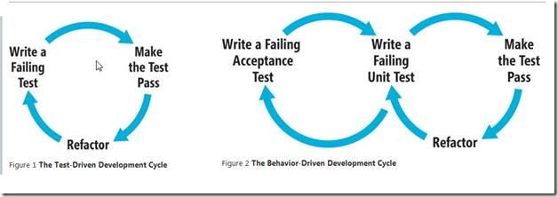
BDD vs TDD

Slide 4
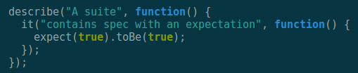
Jasmine, comment l’utiliser

Slide 5
Jasmine, ses « matchers »
ToBe()
ToEqual()
ToMatch()
ToBeDefined()
ToBeUndefined()
ToBeNull()
ToBeTruthy()
ToBeFalsy()
ToContain()
ToThrow()

Slide 6
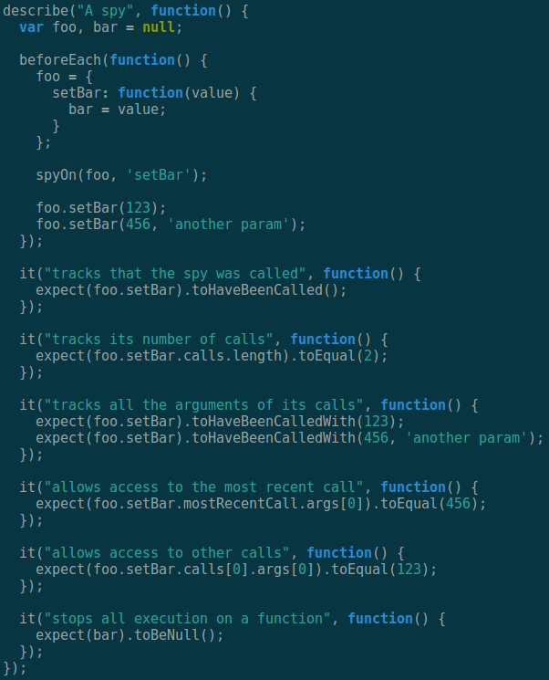
Les Mocks

Slide 7
A vos claviers !
Roger Federer affronte Novak Djokovic dans un match pour une œuvre de charité
Le match ne se déroule qu’en un seul jeu

